Slide 1
Java程序设计
第六章 抽象类、接口和内部类

Slide 2
第六章 抽象类、接口和内部类
6.1 抽象类
6.2 接口
6.3 内部类

Slide 3
6.1 抽象类
1 声明抽象类
用abstract来声明一个类为抽象类，抽象方法也用abstract修饰
形式如下：
[访问权限修饰符] [abstract|final] class 类名 [extends 父类名] [implements 接口列表]
{
[成员变量的定义]
[成员方法的定义]
}
[访问权限修饰符] abstract class 类名
{
[成员变量的定义]
[成员方法的定义]
}

Slide 4
6.1 抽象类
注意：
抽象类中可以包含：成员变量、构造方法和具体方法。
抽象类不能进行实例化，也就是不能用
new 抽象类名()； 来创建一个对象。
但可以用来声明变量类型，如：
抽象类名 aTest；
抽象类可以有或没有抽象方法，而有abstract方法的类必须定义为abstract类。

Slide 5
6.1 抽象类
抽象方法
  定义
  抽象方法没有方法体，而不是方法体为空。
[访问权限修饰符] abstract 方法名（参数列表）；

Slide 6
6.1 抽象类
注意：
没有抽象的构造方法。
抽象类和抽象方法不能被final修饰。

Slide 7
6.1 抽象类
什么情况下定义抽象方法？
  假设有一些类，这些类中每个类都有一个（或几个）方法的作用和代码基本相同，那么可以把这些方法定义为抽象类中的非抽象方法。
  每个类中的一个（或几个）方法根据自己情况的不同会有不同的实现，这些方法可以定义为抽象方法。
  如果一个抽象类中只有抽象方法，那么该抽象类更适于作为接口而存在。

Slide 8
6.1 抽象类
2 实现抽象类
使用的是extends，实现超类所有的抽象方法。
  如果没有实现所有的抽象方法，那么子类必须声明自己也是抽象类
  子类继承抽象类，其实现的方法的权限必须大于或等于父类该方法的权限，

Slide 9
6.1 抽象类
3 抽象类的应用
在使用时，紧密结合其有非抽象方法和抽象方法的特点，把共有且作用相同的方法变为非抽象方法，共有但每个子类都有不同内容的方法变为抽象方法。

Slide 10
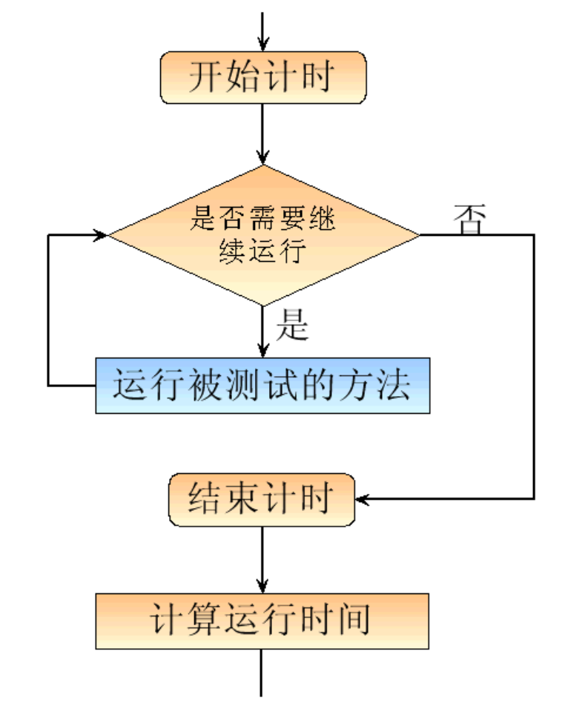
6.1 抽象类
以测试一个方法运行所花时间为例，为了更为准确，多次运行该方法，然后求一个运行时间的平均值，大致过程如下图6.1所示。

Slide 11
6.1 抽象类
以测试计算前一千个数的和、平方和的运行时间为例说明如何进行抽象。
没有抽象类时代码如例6.1a、例6.1b所示

Slide 12
例6.1a 测试计算前一千个数的和所用时间 ch06\TestSumTime.java
01 public class TestSumTime{
02 public void run(){
03 long startTime=System.nanoTime();
04 int sum=0;
05 for(int i=0;i<1000;i++){
06 sum+=i;
07 }
08 long endTime=System.nanoTime();
09 System.out.printf("运行时间为：%dns%n",(endTime-startTime));
10 }
11 }
1 public abstract class TestRunTime1{
2 abstract void run();
3 public void test(){
4 long startTime=System.nanoTime();
5 run();
6 long endTime=System.nanoTime();
System.out.printf("运行时间为：%dns%n",
(endTime-startTime));
9 }
10 }
例6.1b 测试计算前一千个数的平方和所用时间 ch06\TestSquareSumTime.java
01 public class TestSquareSumTime{
02 public void run(){
03 long startTime=System.nanoTime();
04 int sum=0;
05 for(int i=0;i<1000;i++){
06 sum+=i*i;
07 }
08 long endTime=System.nanoTime();
09 System.out.printf("运行时间为：%dns%n",(endTime-startTime));
10 }
11 }

Slide 13
模板方法模式
模板方法模式：定义一个操作中算法的框架，而将一些步骤延迟到子类中。模板方法模式使得子类可以不改变一个算法的结构即可重定义该算法的某些特定步骤。
模板方法模式:是结构最简单的行为型设计模式，在其结构中只存在父类与子类之间的继承关系。通过使用模板方法模式，可以将一些复杂流程的实现步骤封装在一系列基本方法中，在抽象父类中提供一个称之为模板方法的方法来定义这些基本方法的执行次序，而通过其子类来覆盖某些步骤，从而使得相同的算法框架可以有不同的执行结果。

Slide 14
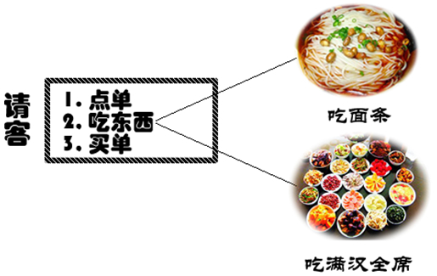

Slide 15
6.2 接口
1 声明接口
[public] interface 接口名
{
[常量的定义]
[抽象方法的定义]
}
public interface Testable{
int NUMS=10000;
void test();
}

Slide 16
6.2 接口
注意：
接口不能进行实例化，也就是不能用
new 接口名 ()
来创建一个对象，但可以用来声明变量，
如：Testable stringConcatTest；
接口中的每个方法的默认修饰符是public abstract。这样类在实现接口中方法的时候，必须声明方法为public。
所有的变量，默认都是public final static，所以定义的变量名应使用定义常量的命名规则：全部大写，单词间用下划线分隔。

Slide 17
6.2 接口
2 实现接口
使用的是implements关键字
实现接口后，要么实现其中的所有方法，要么声明为抽象类。
实现接口也是一种继承，类继承接口中的常量。

Slide 18
12 class Circle implements Shape{
13 private double r;
14 public Circle(double _r){
15 this.r=_r;
16 }
17 @Override public double area(){
18 return Math.PI*r*r;
19 }
20 }
21 class Rect implements Shape{
22 private double w;
23 private double h;
24 public Rect(double _w,double _h){
25 this.w=_w;
26 this.h=_h;
27 }
28 @Override public double area(){
29 return w*h;
30 }
31 }
例6.2 实现接口 ch06\Shape.java
01 import static java.lang.System.out;
02 public class ShapeDemo{
03 public static void main(String[] args){
04 Shape shape=new Circle(5);
05 out.println(shape.area());
06 out.println(new Rect(5,6).area());
07 }
08 }
09 interface Shape{
10 double area();
11 }

Slide 19
6.2 接口
接口实现多继承效果：一个类可以实现多个接口，继承所有实现接口中的静态常量，以及所有抽象方法。
例：(1)定义一个颜色接口InterColor，设置setColor抽象方法；(2)定义一个计算面积的接口InterArea，定义一个常量PI，计算面积和体积的抽象方法；（3）定义一个圆类Circle，实现上面的两个接口；（4）定义一个测试类InterfaceTest，创建圆对象，设置圆的颜色，计算圆的面积。

Slide 20
6.2 接口
创建类时，可以让这个类既继承某个类，又实现某个接口：
例(1)使用上面Inter_Color和Inter_Aera两个接口；（2）新增Display类，定义一个显示提示信息的方法heading();(3）定义一个圆类Circle，实现上面的两个接口，继承Display类，定义其getColor()方法；（4）定义一个测试类InterfaceTest2，创建圆对象，设置圆的颜色，计算圆的面积，调用heading()方法，提示显示信息，并显示圆的相关信息。

Slide 21
6.3 内部类
1 什么是内部类
在类或接口内声明的类
内部类被限定在说明它们的类中，对同一个包中的其他类是不可见的。

Slide 22
例6.3 内部类例子 ch06\School.java
01 public class School{
02 private String name;
03 private Address address;
04 public School(String _name,Address _address){
05 this.name=_name;
06 this.address=_address;
07 }
08 static class Address{
09 private String city;
10 private String street;
11 public Address(String _city,String _street){
12 this.city=_city;
13 this.street=_street;
14 }
15 }
16 public static void main(String[] args) {
17 Address address=new Address("zhengzhou","steet lotus");
18 School school=new School("haut",address);
19 }
20 }

Slide 23
6.3 内部类
静态内部类：内部类只能访问外部类的静态成员变量，具有局部性；同时，因为内部类被静态化，所以可以直接new出一个内部类对象。
私有内部类：内部类前加private，这是内部类只能被外部类方法操作。
一般内部类：内部类不加修饰符，或加friendly，内部类可以访问外部类的所有成员，而不用生成外部类对象
方法体内部类。

Slide 24
6.3 内部类
2 匿名内部类
匿名内部类也就是没有名字的内部类
匿名内部类只能使用一次
前提条件：必须继承一个父类或实现一个接口
类型 变量名=new 类型（接口、类或抽象类）(构造方法参数){
//除不能定义构造方法外，其他和普通类完全相同。
} ;
或是一个方法需要该类型的一个参数，写为
方法名(new 类型（接口、类或抽象类）(构造方法参数){
//除不能定义构造方法外，其他和普通类完全相同。
});

Slide 25
例6.4 匿名内部类例子 ch06\InnerClassDemo.java
01 class Student{
02 String name;
03 String school;
04 public Student(String _name,String _school){
05 this.name=_name;
06 this.school=_school;
07 }
08 }
09 interface Showable{
10 void show(Student stu);
11 }
12 public class InnerClassDemo{
13 Student stu;
14 public InnerClassDemo(Student _stu){
15 this.stu=_stu;
16 }
17 public void disp(Showable style){
18 style.show(stu);
19 }
20 public static void main(String[] args) {
21 Student stu=new Student("qingqing","haut");
22 InnerClassDemo demo=new InnerClassDemo(stu);
23 demo.disp(new Showable(){
24 public void show(Student stu){
25 System.out.println(stu.name+" "+stu.school);
26 }
27 });
28 Showable bstyle=new Showable(){
29 public void show(Student stu){
30 System.out.println(stu.school+" "+stu.name);
31 }
32 };
33 demo.disp(bstyle);
34 }
35 }

Slide 26
Thanks

